Slide 1
«Функционально грамотный человек – это человек, способный использовать все постоянно приобретаемые в течение жизни знания, умения и навыки для решения максимально широкого диапазона жизненных задач в различных сферах человеческой деятельности, общения и социальных отношений»,- утверждает А.А. Леонтьев.

Slide 2
Основные признаки функционально- грамотной личности: это человек самостоятельный, познающий и умеющий жить среди людей, обладающий определёнными качествами, ключевыми компетенциями.

Slide 3
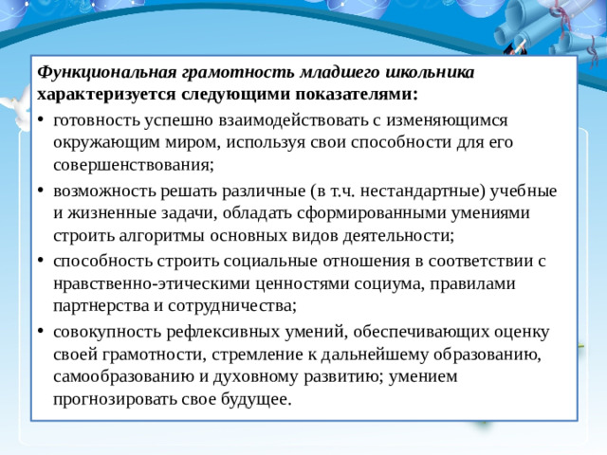

Slide 4
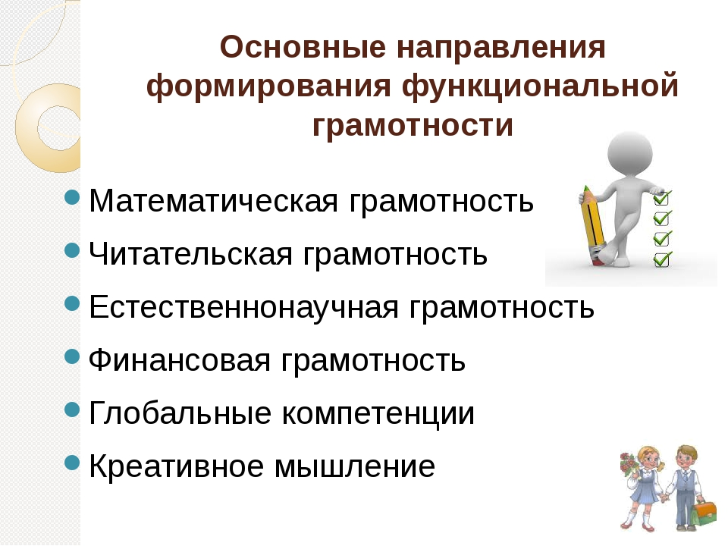

Slide 5
Формы и методы, способствующие развитию функциональной грамотности:
Групповая форма работы;
Игровая форма работы;
Творческие задания;
Тестовые задания;
Практическая работа;
Ролевые и деловые игры;
Исследовательская деятельность.

Slide 6
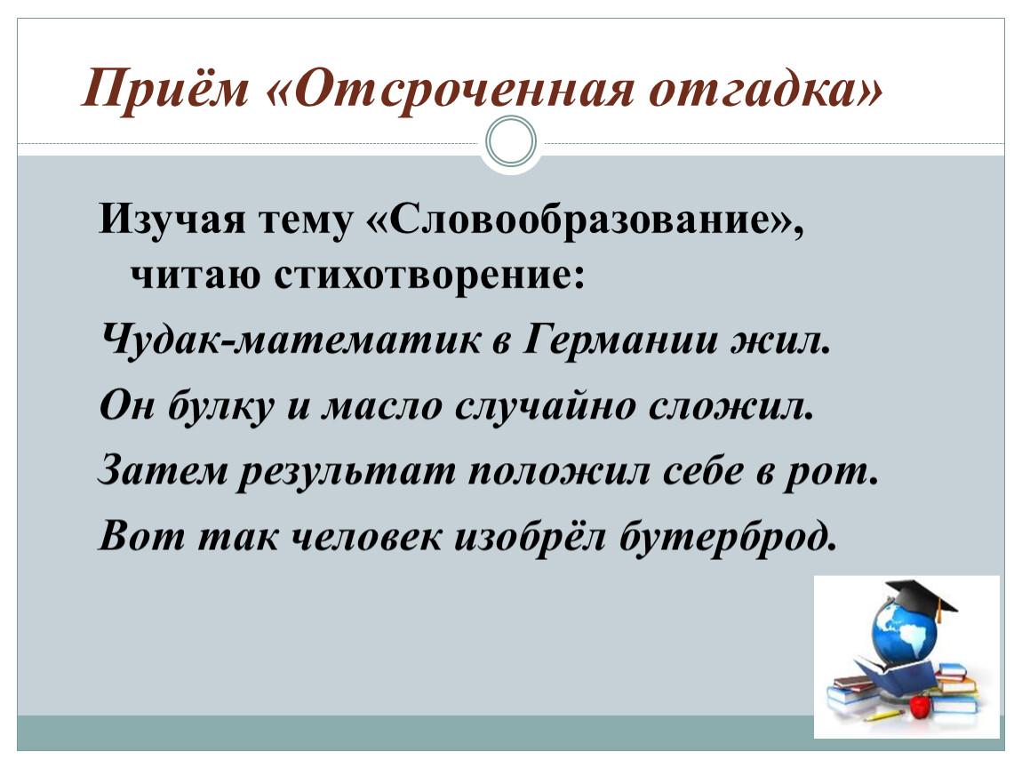

Slide 7


Slide 8
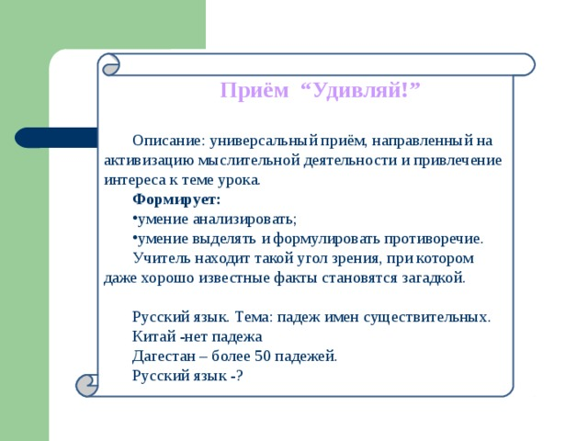

Slide 9
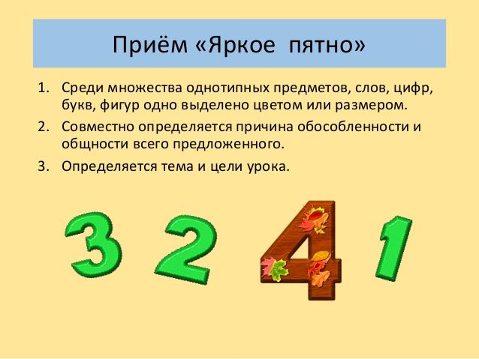

Slide 10
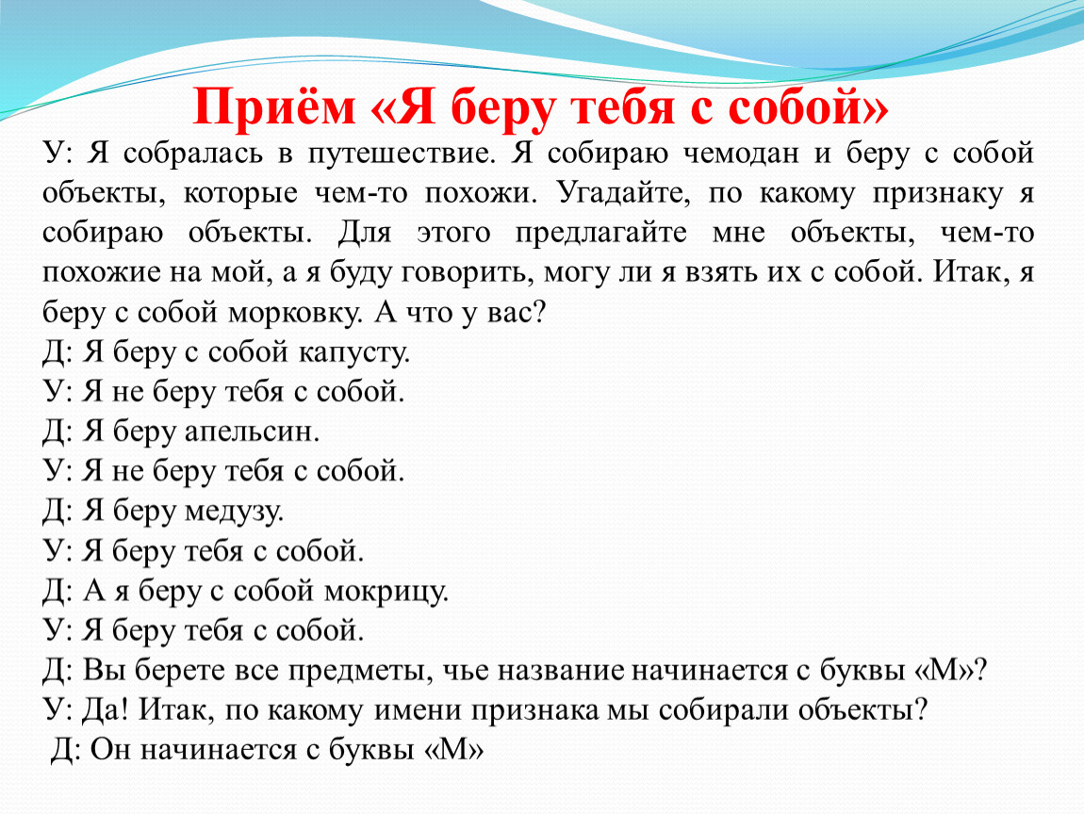

Slide 11
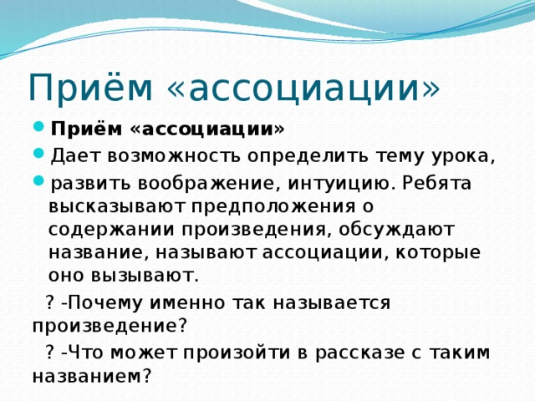

Slide 12
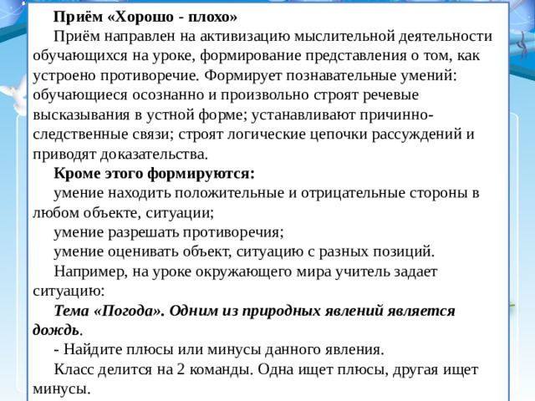

Slide 13
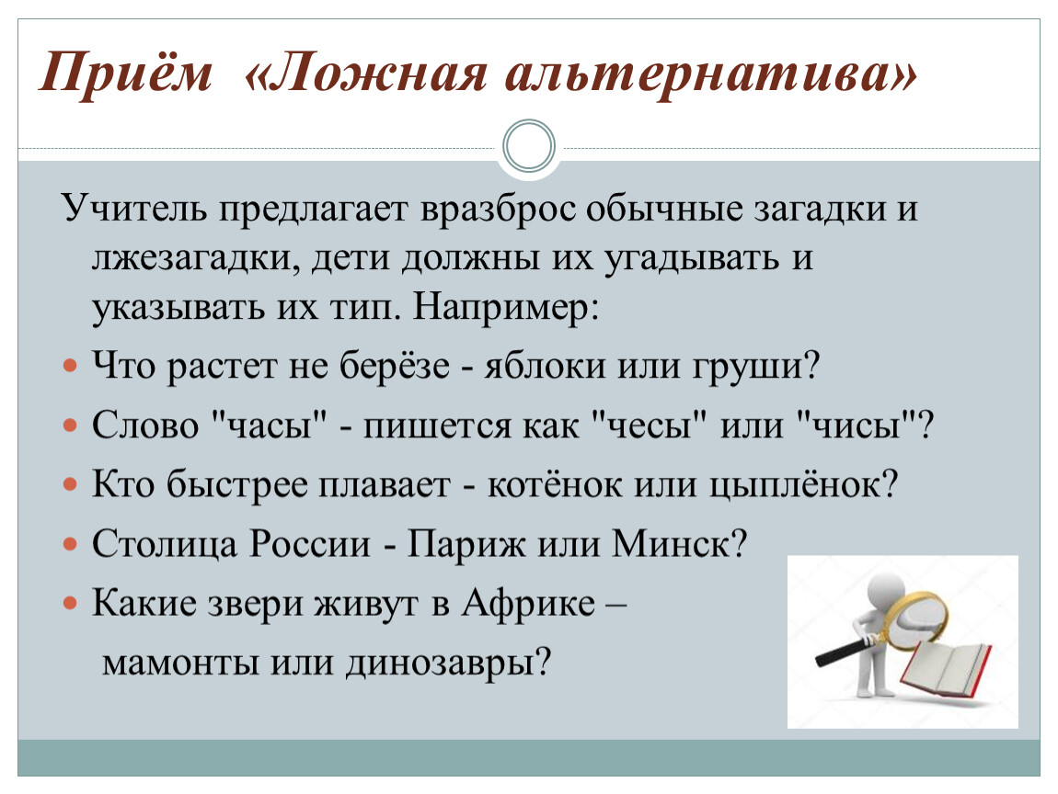

Slide 14
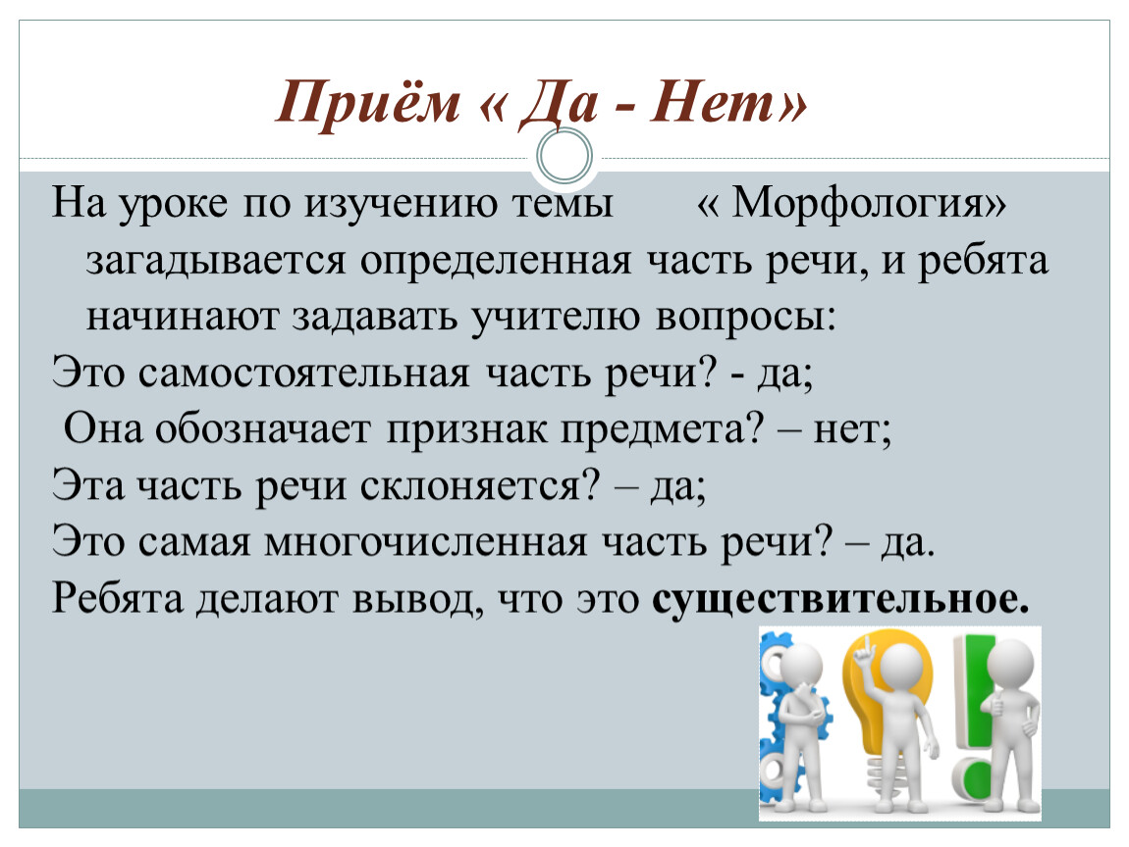

Slide 15
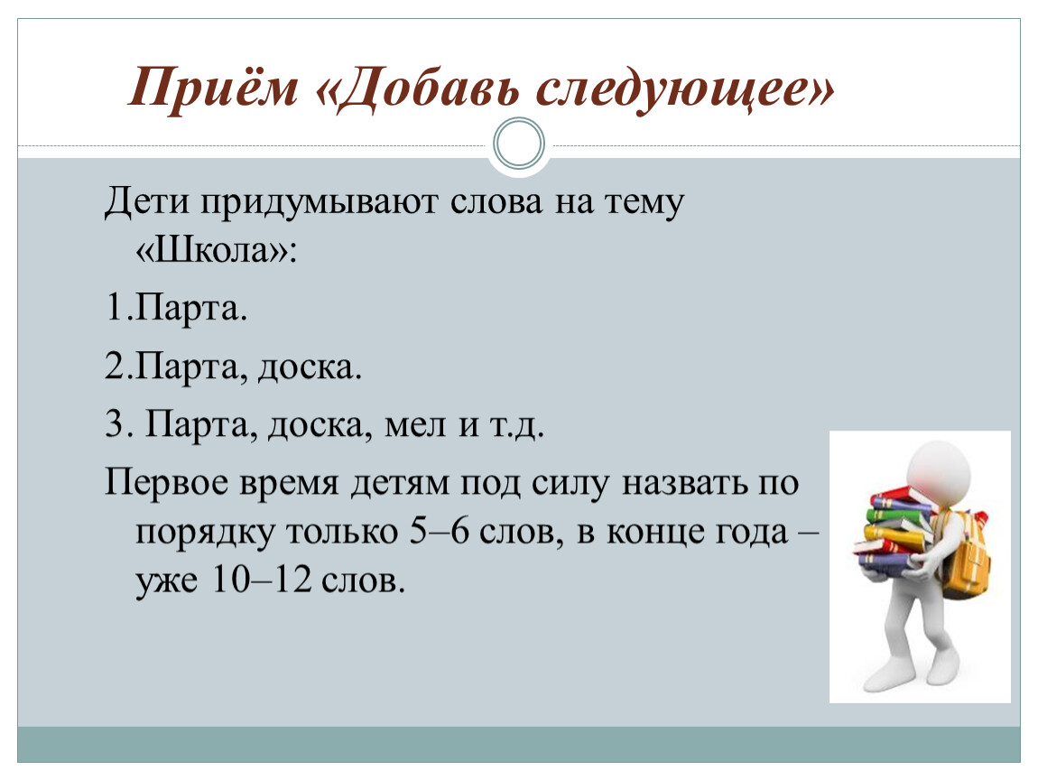

Slide 16
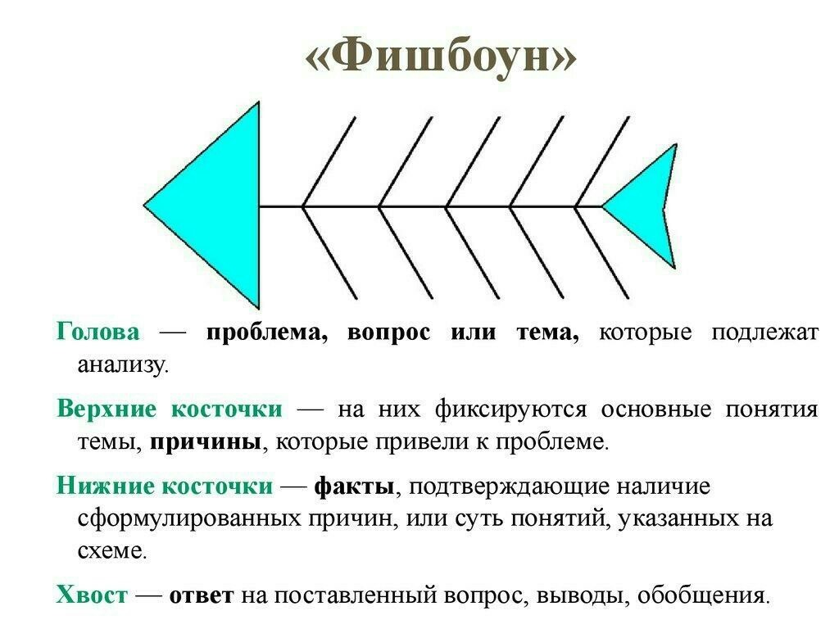

Slide 17
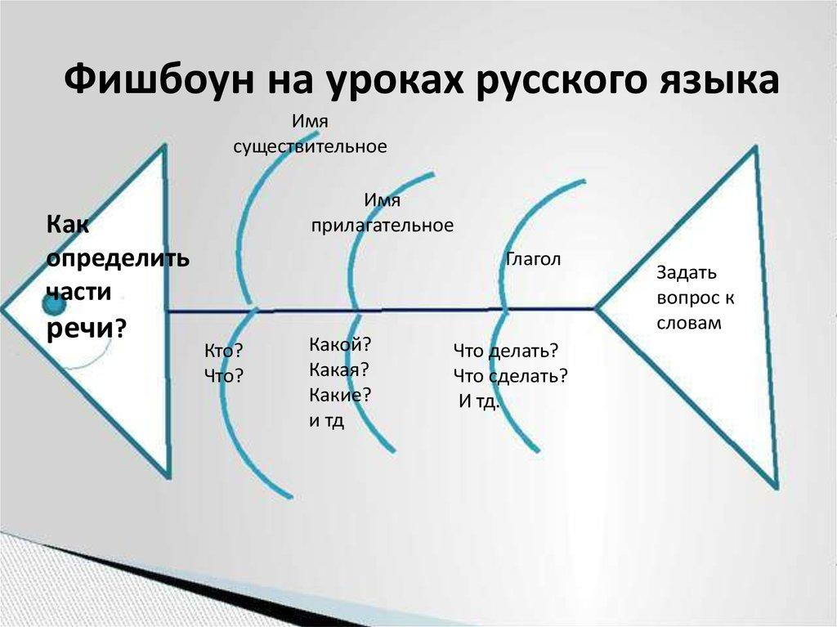

Slide 18
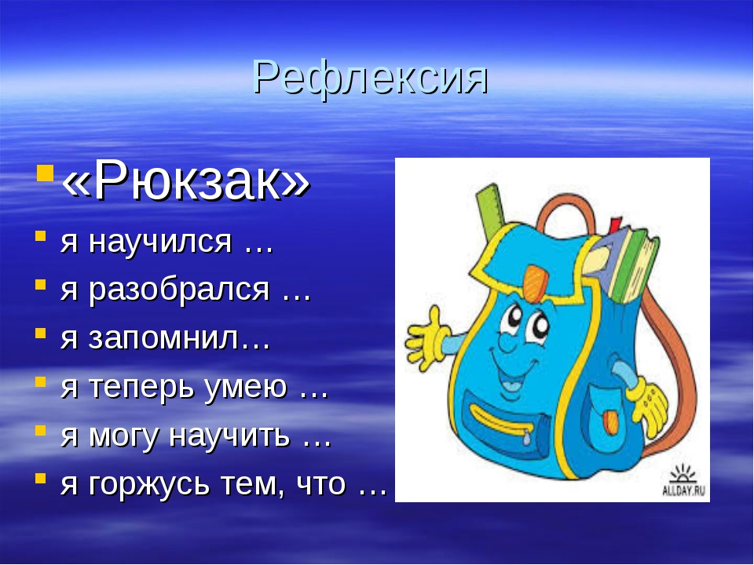

Slide 19
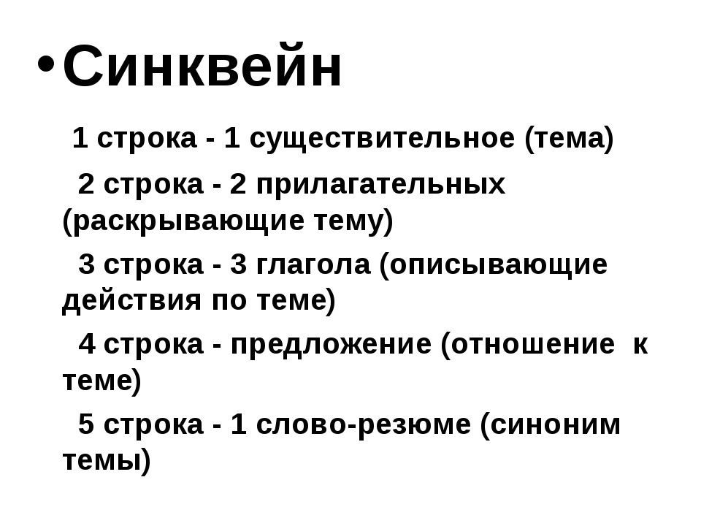

Slide 20
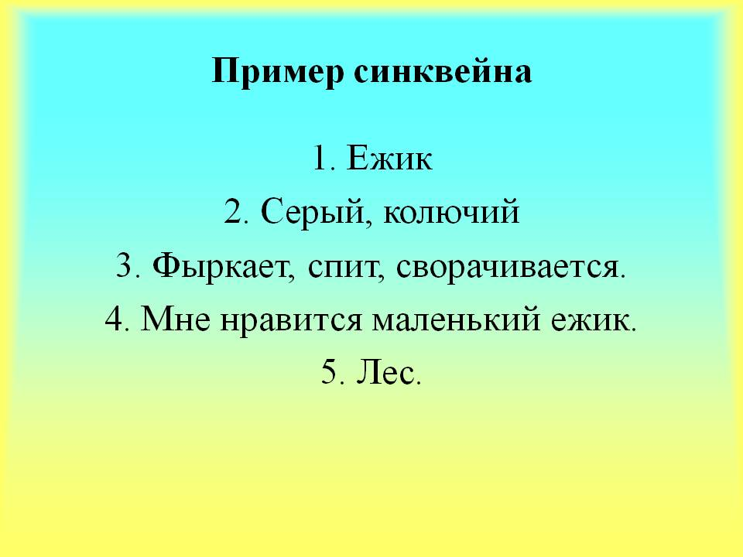

Slide 21
Приём «Умозаключения»
Выберите из скобок два слова, которые являются наиболее существенными для слова перед скобками.
Сад (растение, садовник, собака, забор, земля); Река (берег, рыба, тина, рыболов, вода); Чтение (глаза, книга, картина, печать, очки); Игра (шахматы, игроки, правила, штрафы, наказания); Сумма (слагаемое, равенство, множитель, результат);

